Slide 1
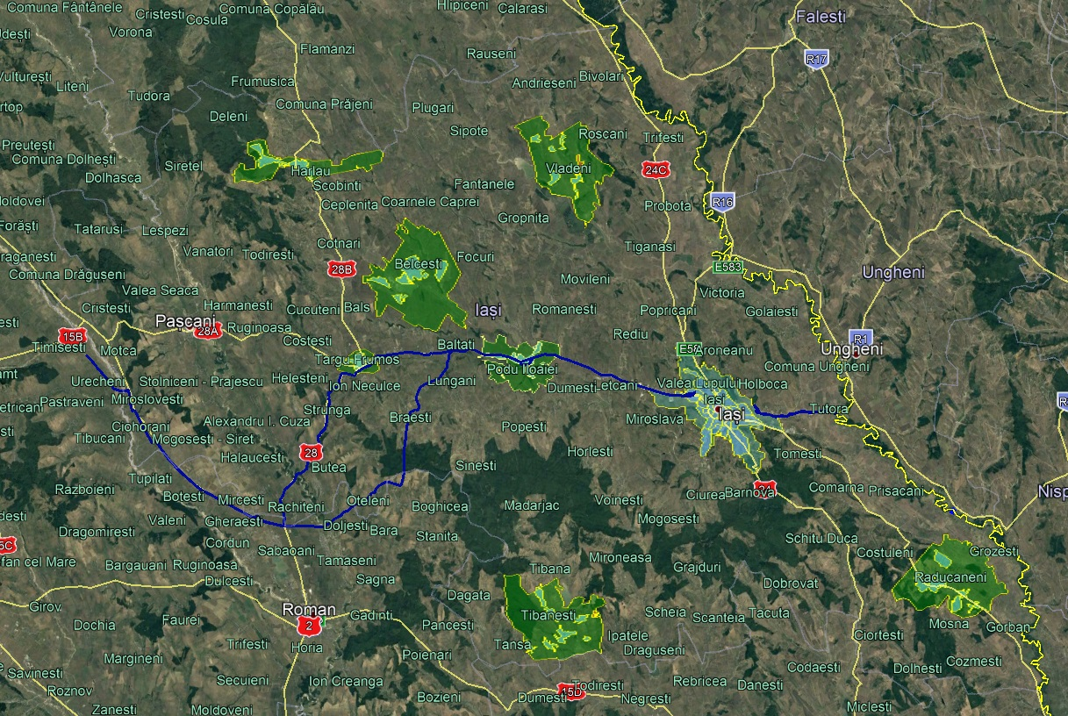
Arii de operare
S.C. APAVITAL S.A.
Anul 1996

Slide 2
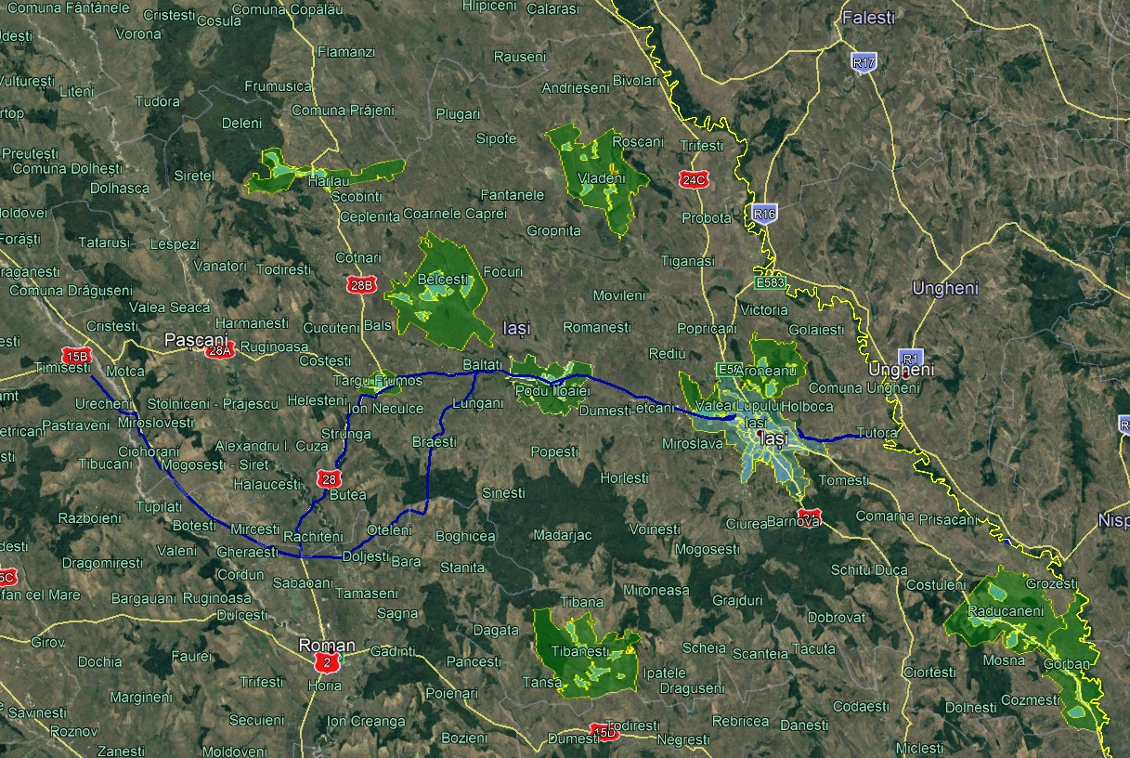
Arii de operare
S.C. APAVITAL S.A.
Anul 2003

Slide 3
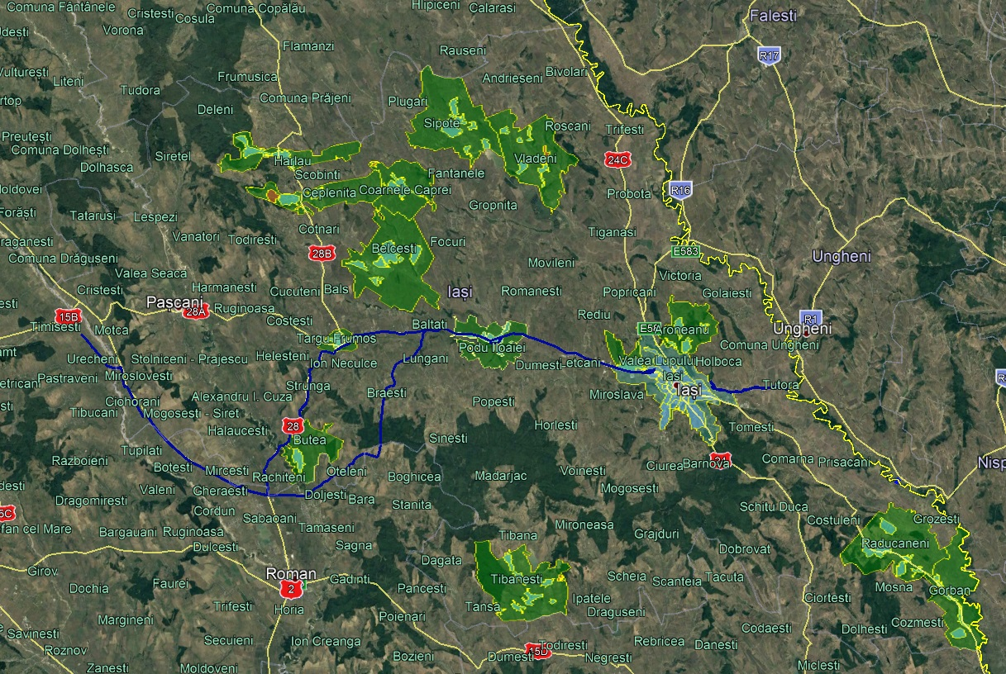
Arii de operare
S.C. APAVITAL S.A.
Anul 2004

Slide 4
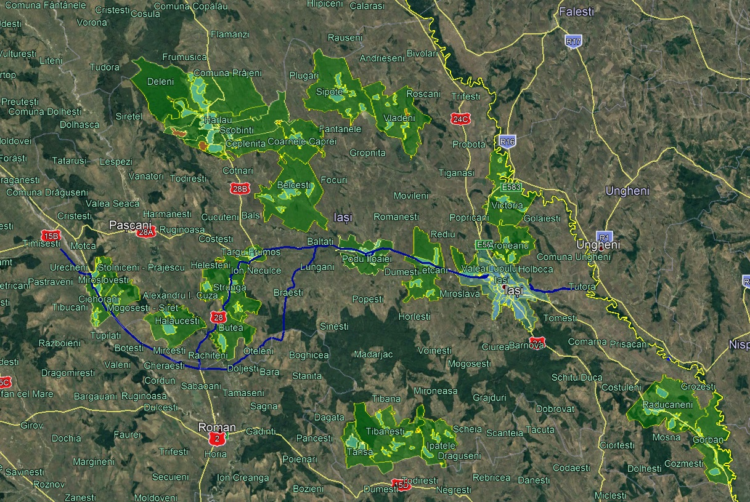
Arii de operare
S.C. APAVITAL S.A.
Anul 2005

Slide 5
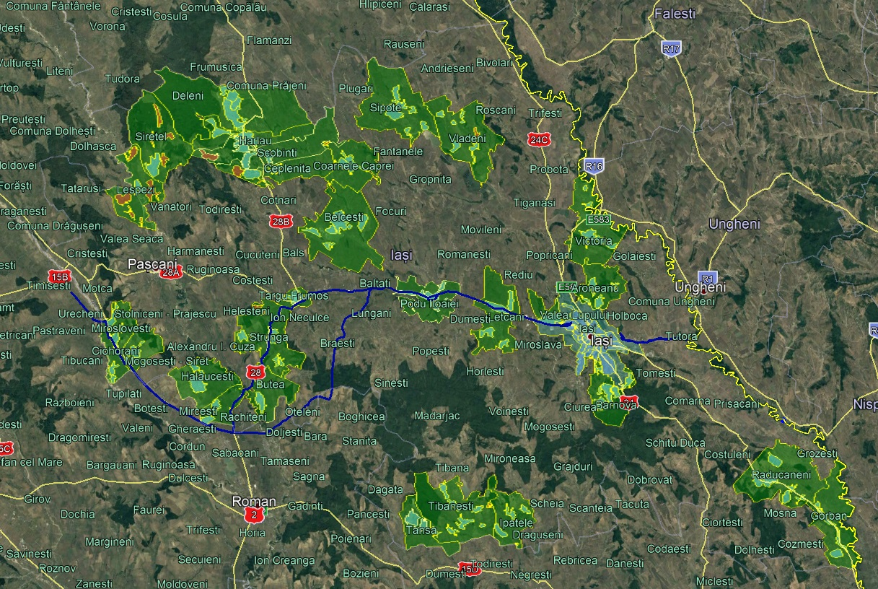
Arii de operare
S.C. APAVITAL S.A.
Anul 2006

Slide 6
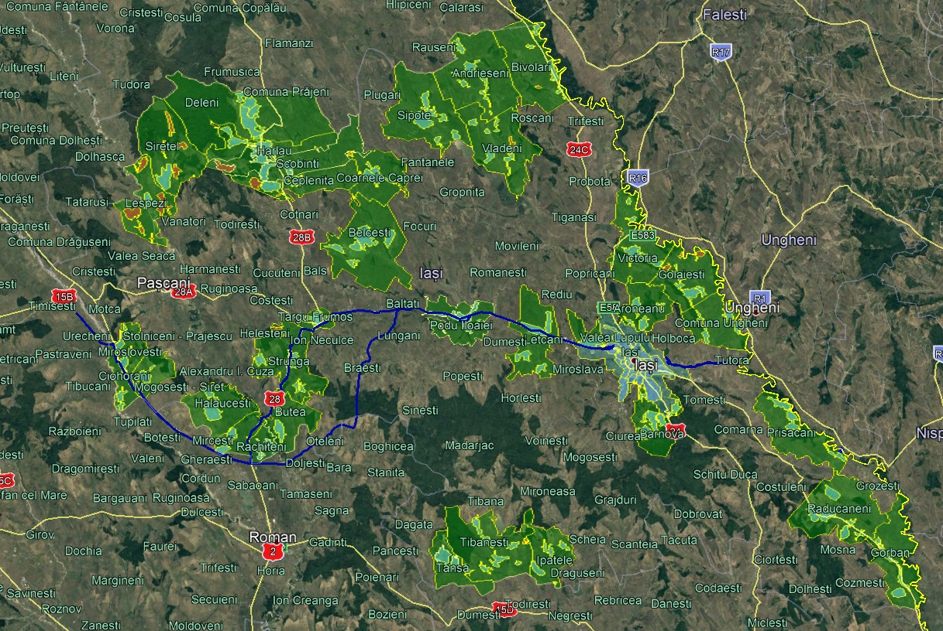
Arii de operare
S.C. APAVITAL S.A.
Anul 2007

Slide 7

Arii de operare
S.C. APAVITAL S.A.
Anul 2008

Slide 8
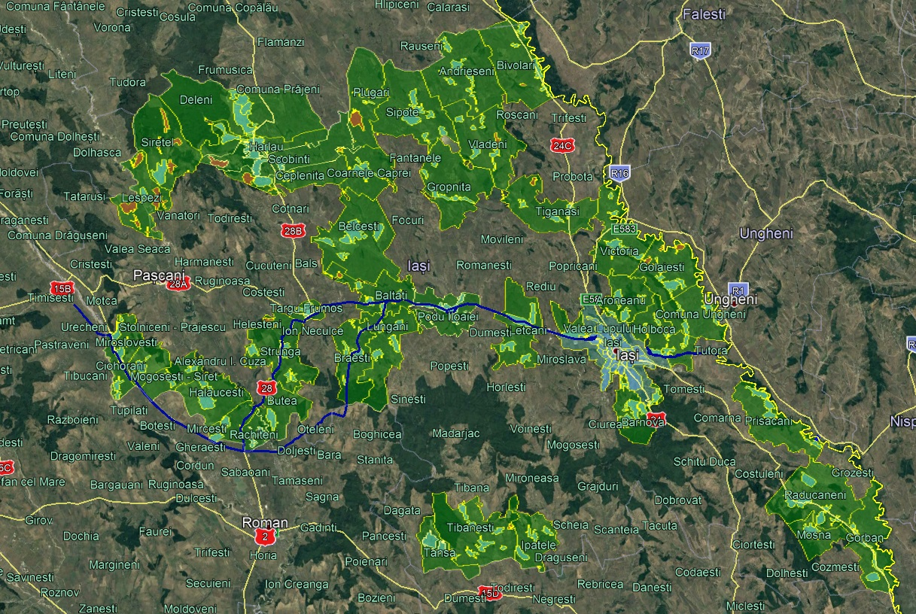
Arii de operare
S.C. APAVITAL S.A.
Anul 2009

Slide 9
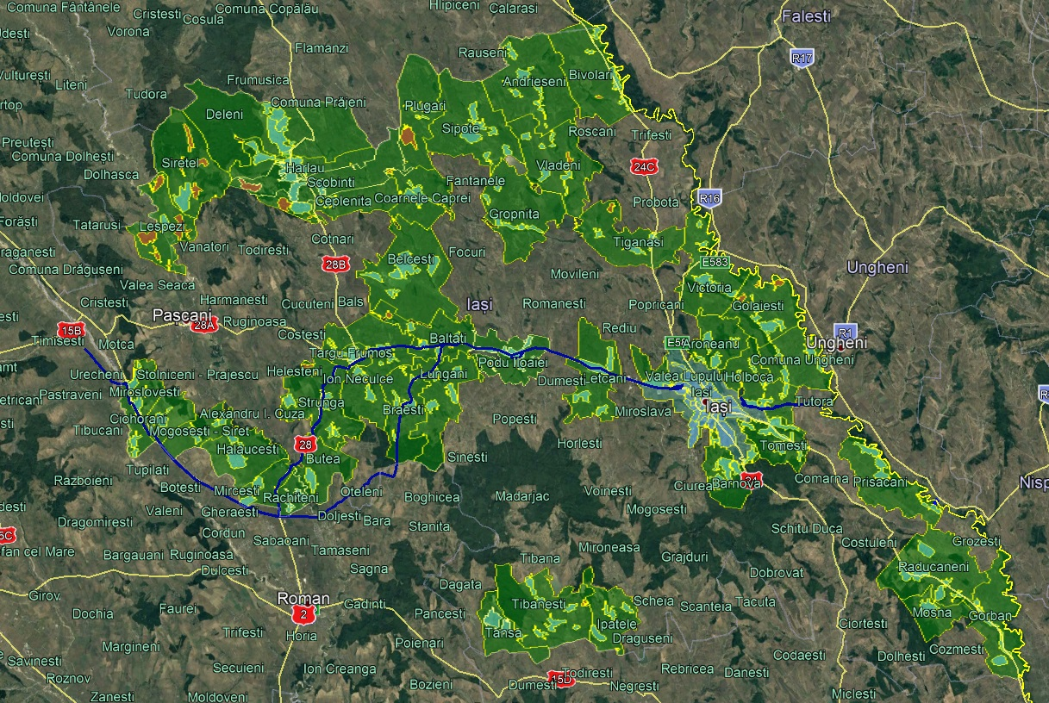
Arii de operare
S.C. APAVITAL S.A.
Anul 2010

Slide 10
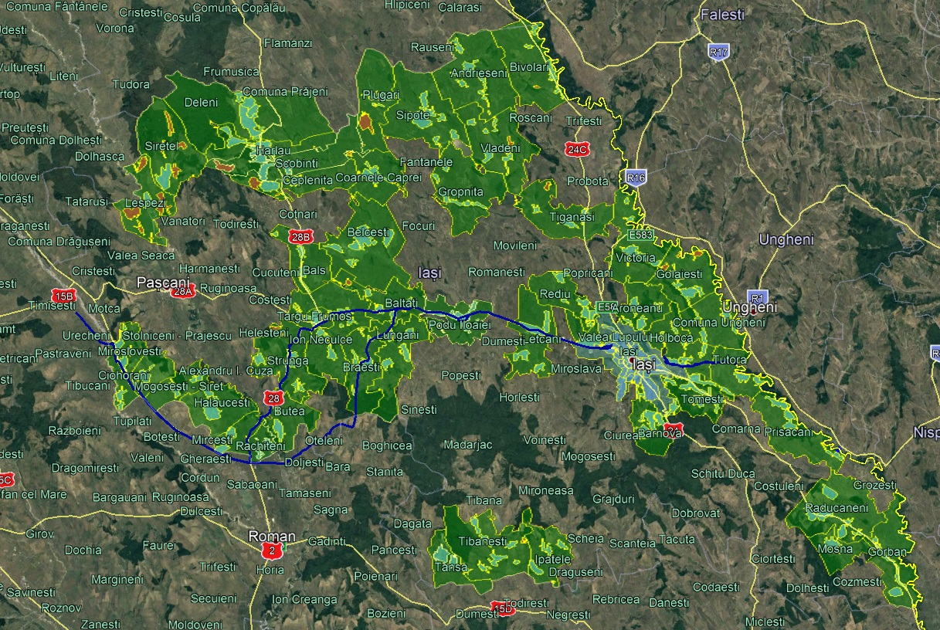
Arii de operare
S.C. APAVITAL S.A.
Anul 2011

Slide 11
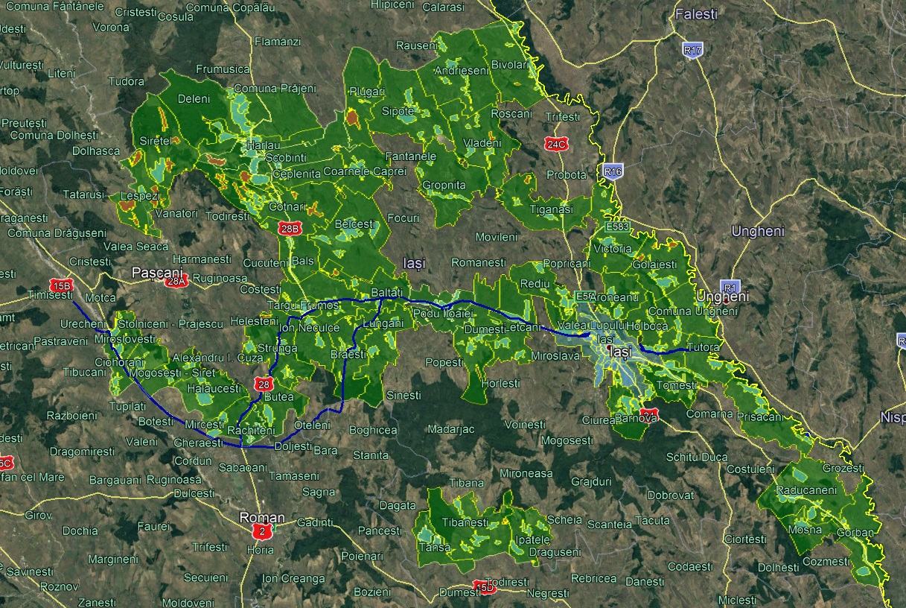
Arii de operare
S.C. APAVITAL S.A.
Anul 2012

Slide 12
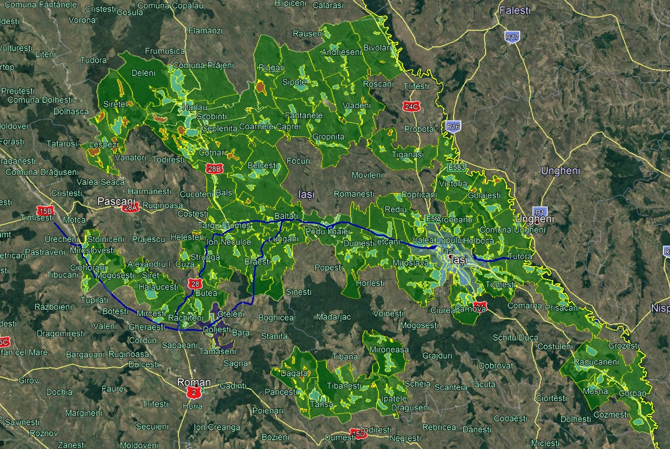
Arii de operare
S.C. APAVITAL S.A.
Anul 2013

Slide 13
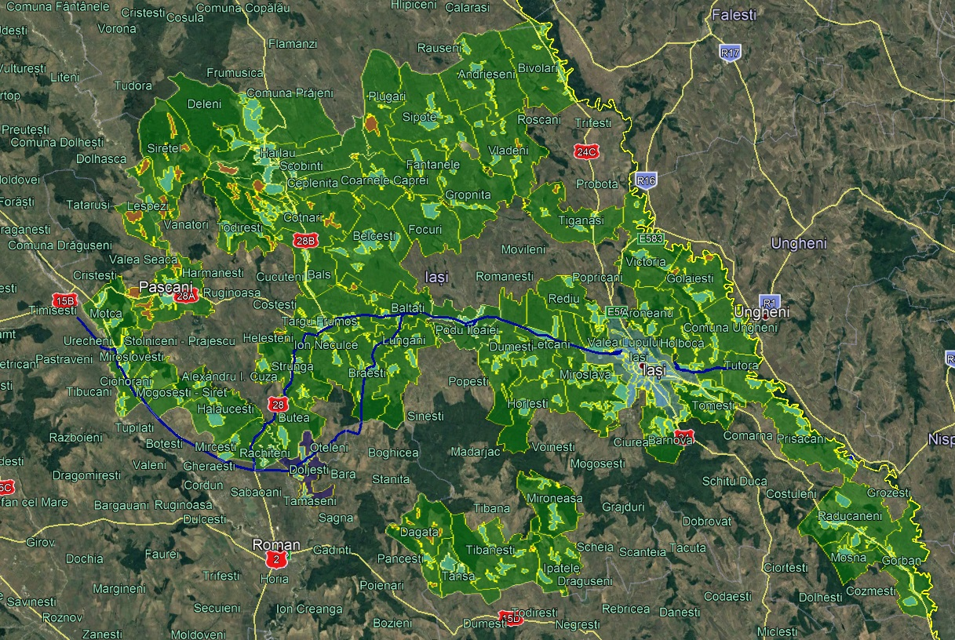
Arii de operare
S.C. APAVITAL S.A.
Anul 2014

Slide 14
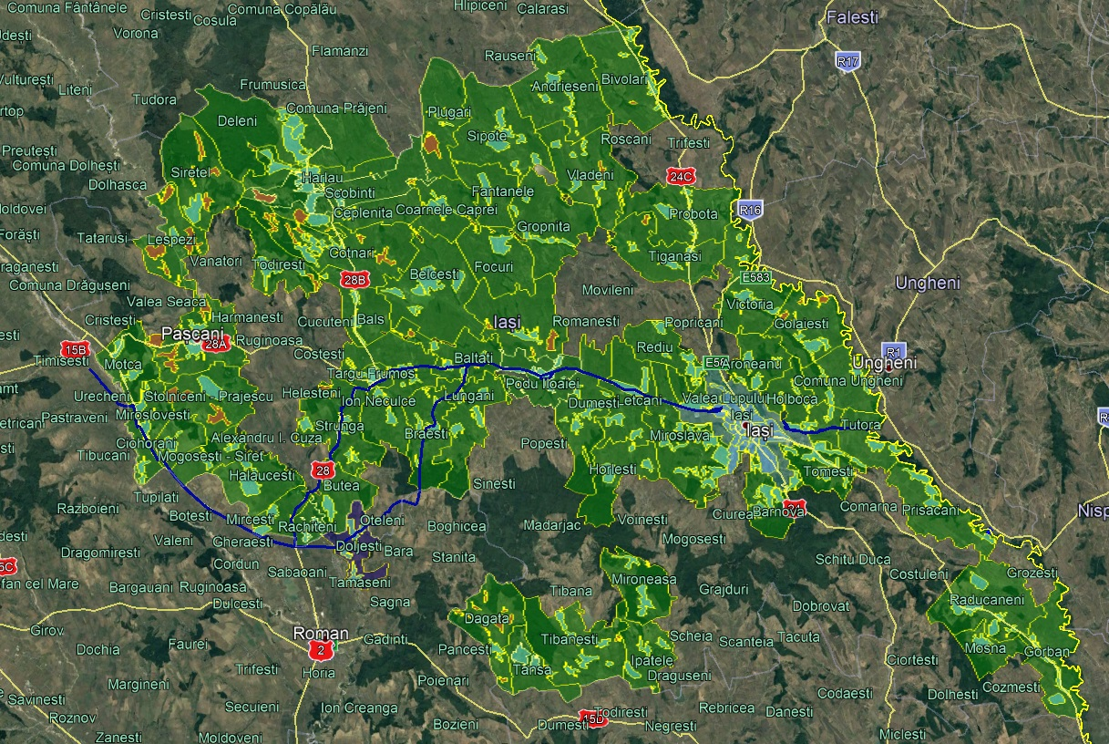
Arii de operare
S.C. APAVITAL S.A.
Anul 2015

Slide 15
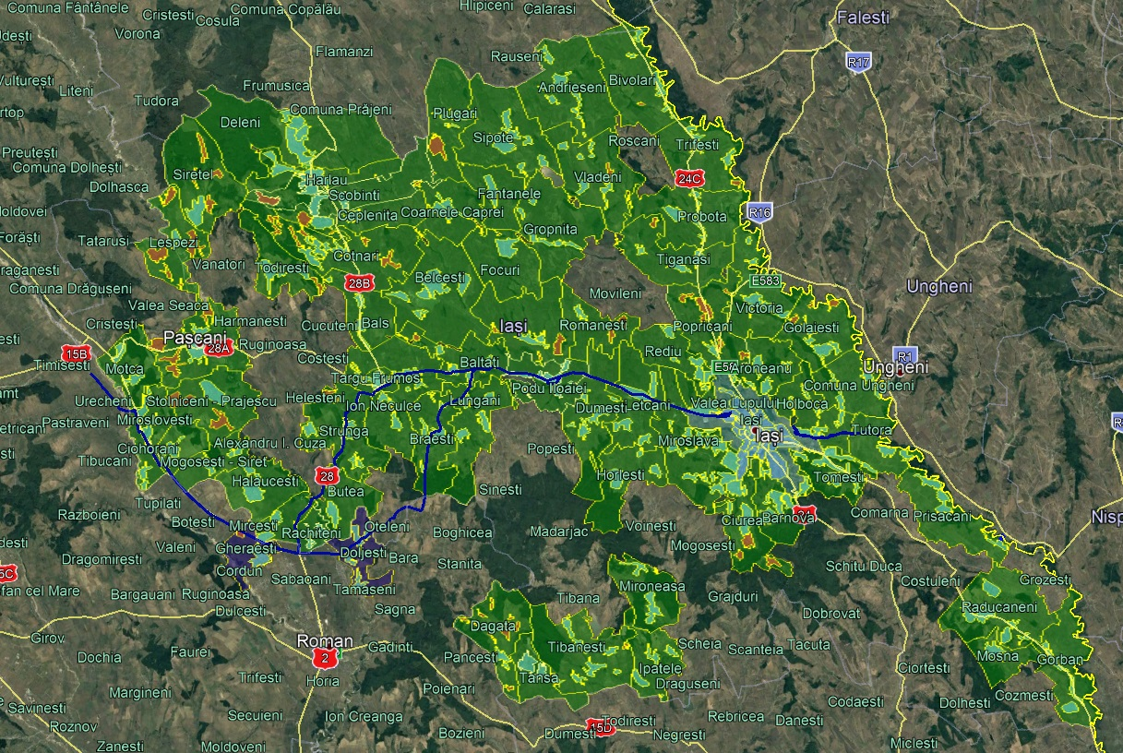
Arii de operare
S.C. APAVITAL S.A.
Anul 2016

Slide 16
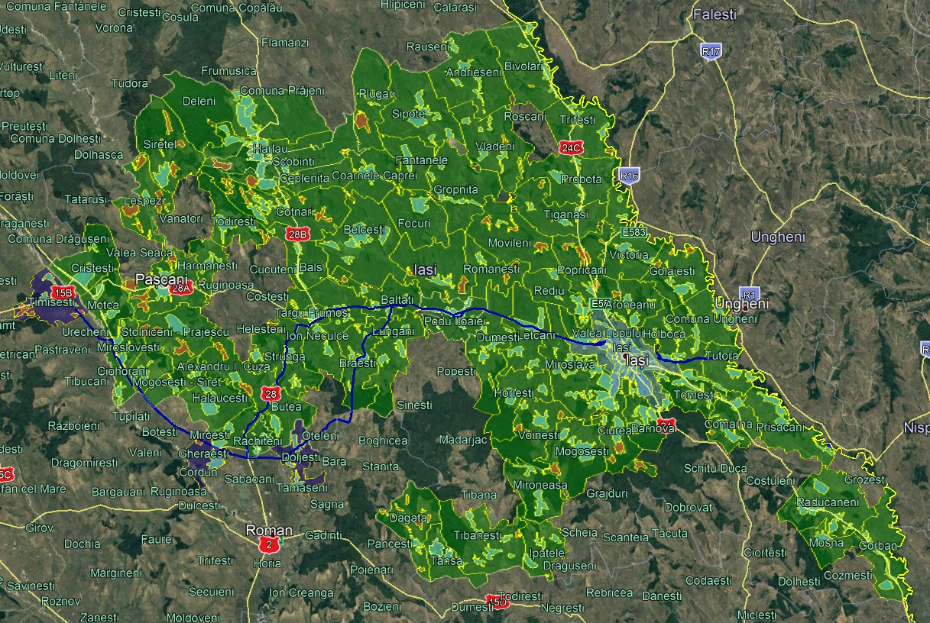
Arii de operare
S.C. APAVITAL S.A.
Anul 2017

Slide 17
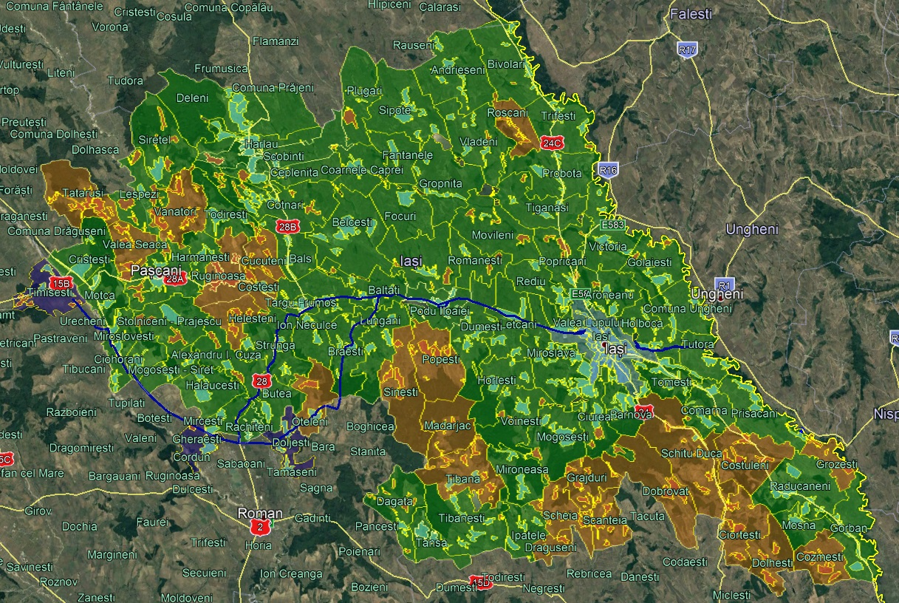
Arii de operare
S.C. APAVITAL S.A.
Anul 2017
+sisteme
nepreluate

